Slide 1
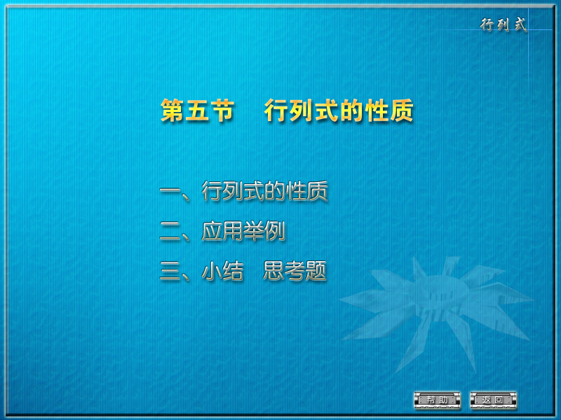

Slide 2

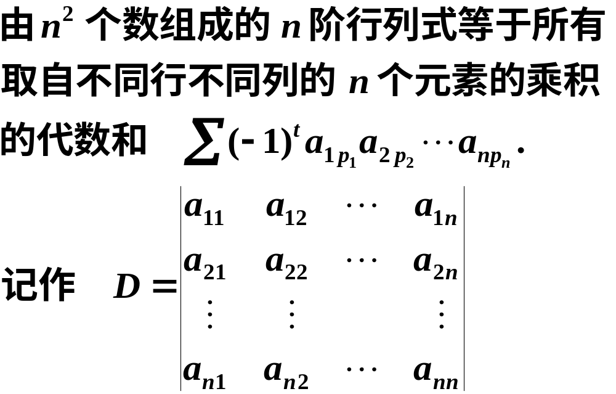
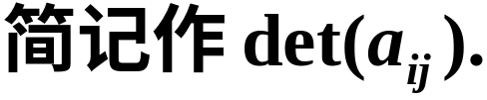
n阶行列式的定义
定义

Slide 3
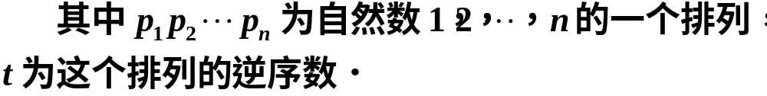
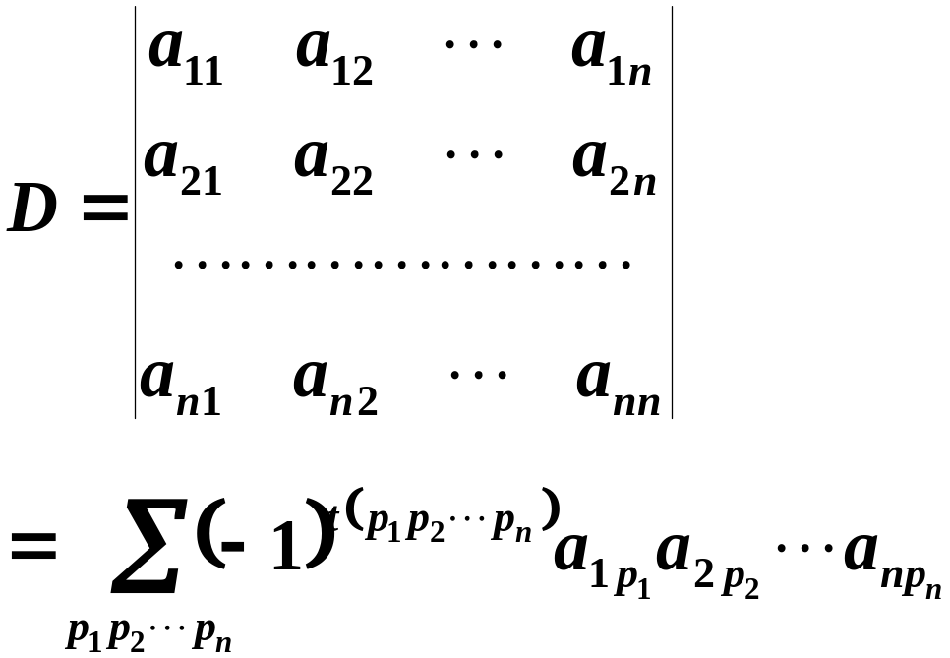

Slide 4

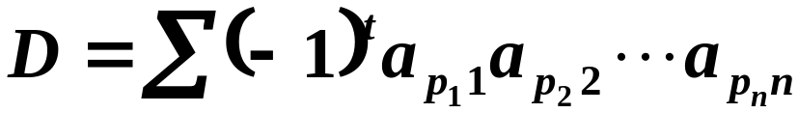


定理2 阶行列式也可定义为
其中 为行标排列 的逆序数.

Slide 5
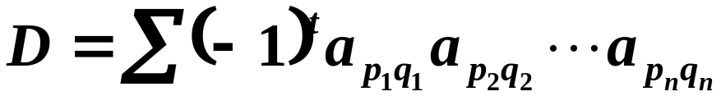

定理3 阶行列式也可定义为
其中 是两个 级排列， 为行
标排列逆序数与列标排列逆序数的和.

Slide 6
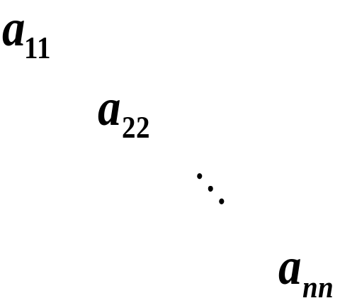
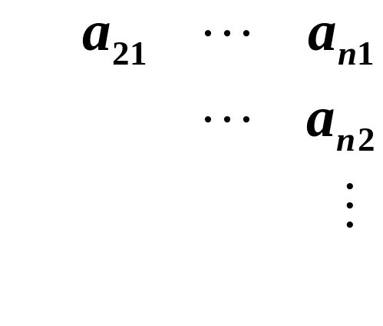
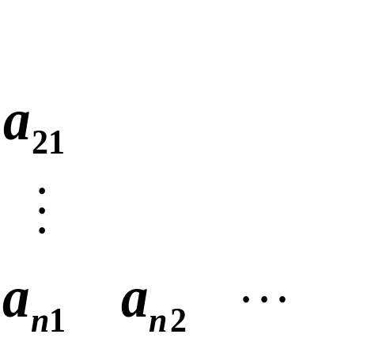






一、行列式的性质
记
行列式 称为行列式 的转置行列式.
性质1 行列式与它的转置行列式相等.

Slide 7

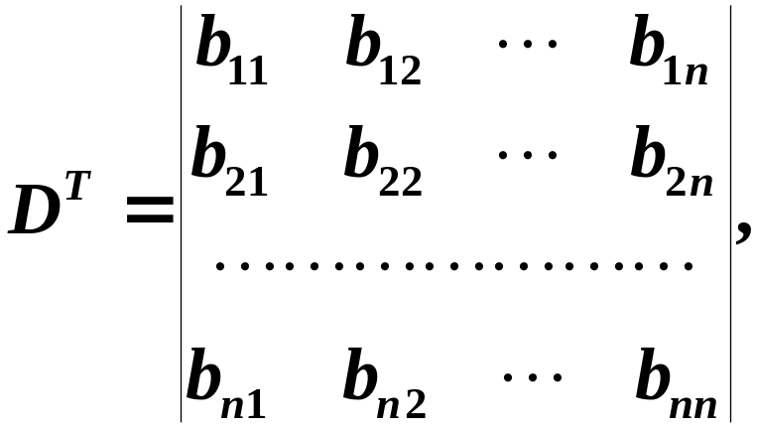
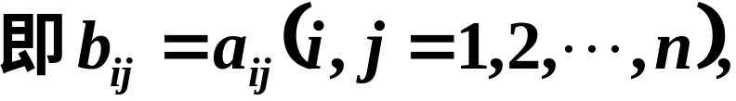
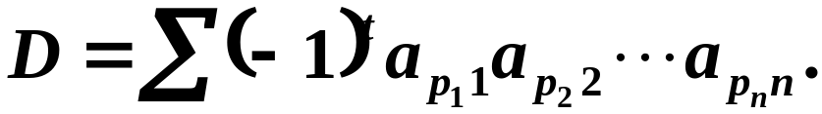
证明
按定义
又因为行列式D可表示为

Slide 8

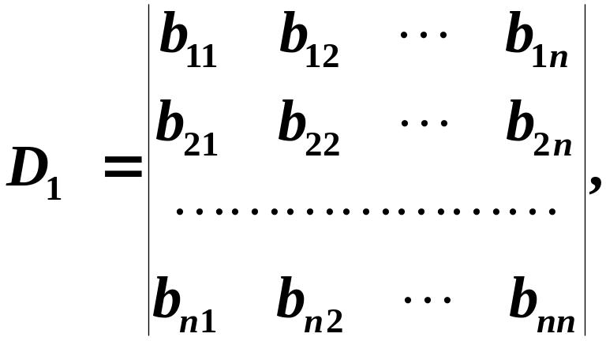


故
证毕
说明 行列式中行与列具有同等的地位,因此行列
式的性质凡是对行成立的对列也同样成立.
性质2 互换行列式的两行（列）,行列式变号.
证明
设行列式
是由行列式 变换 两行得到的,

Slide 9




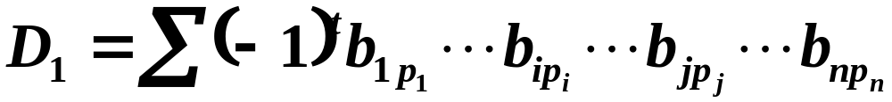
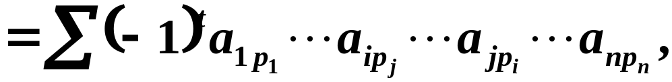
即当 时,
当 时,
于是
则有

Slide 10
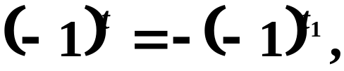
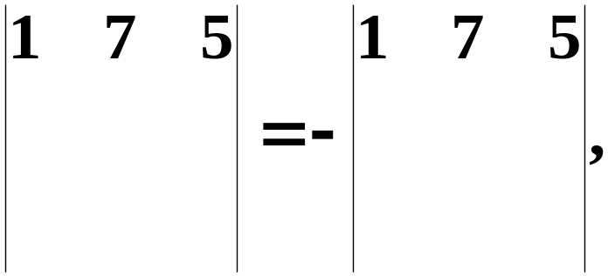
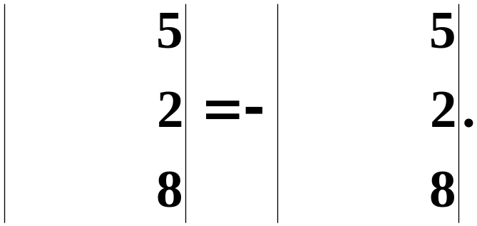






故
证毕
例如
推论 如果行列式有两行（列）完全相同，则此行列式为零.
证明
互换相同的两行，有

Slide 11

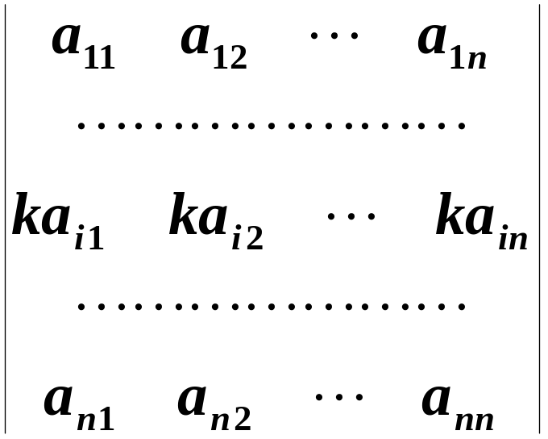
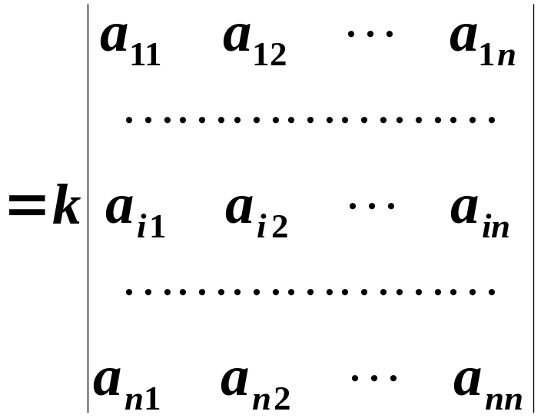
性质3 行列式的某一行（列）中所有的元素都乘以同一数 ，等于用数 乘此行列式.
推论 行列式的某一行（列）中所有元素的公因子可以提到行列式符号的外面．

Slide 12
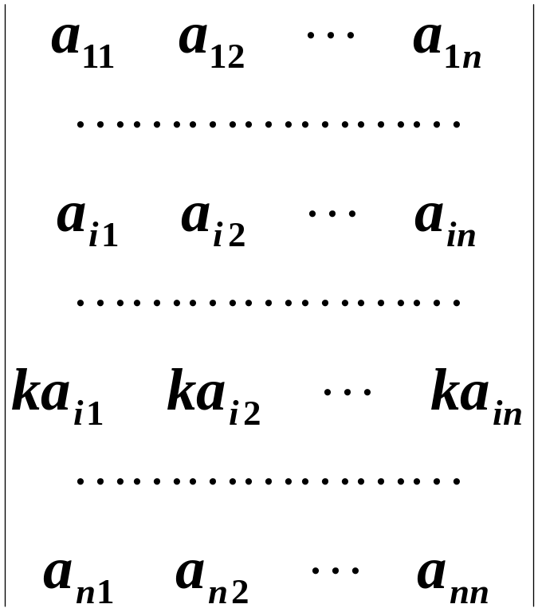
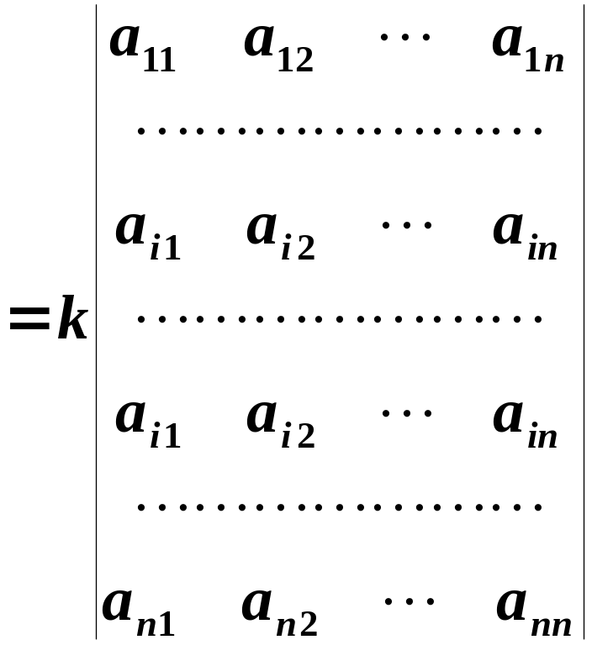

性质４ 行列式中如果有两行（列）元素成比例，则此行列式为零．
证明

Slide 13
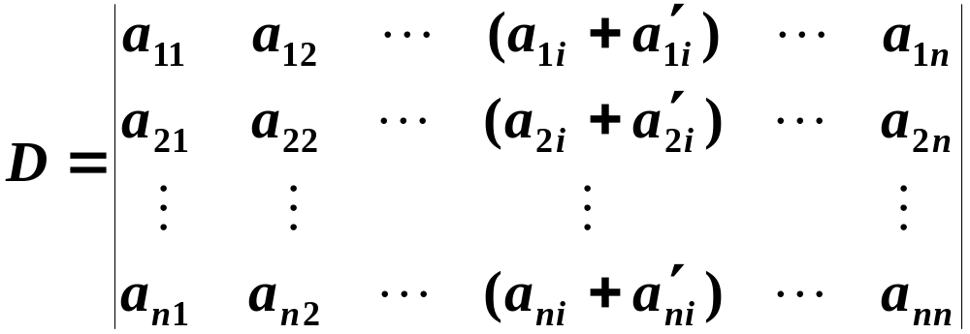
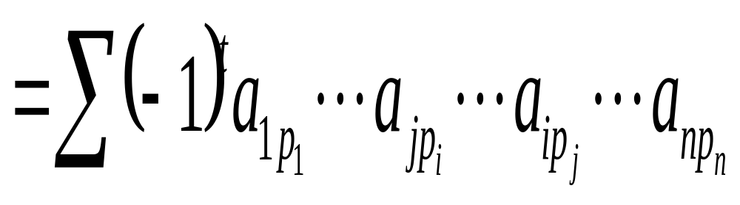
性质5 若行列式的某一列（行）的元素都是两数之和.
例如
则D等于下列两个行列式之和：

Slide 14
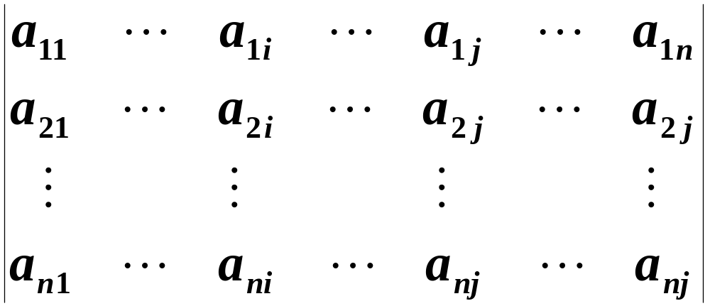

性质６ 把行列式的某一列（行）的各元素乘以同一数然后加到另一列(行)对应的元素上去，行列式不变．
例如

Slide 15

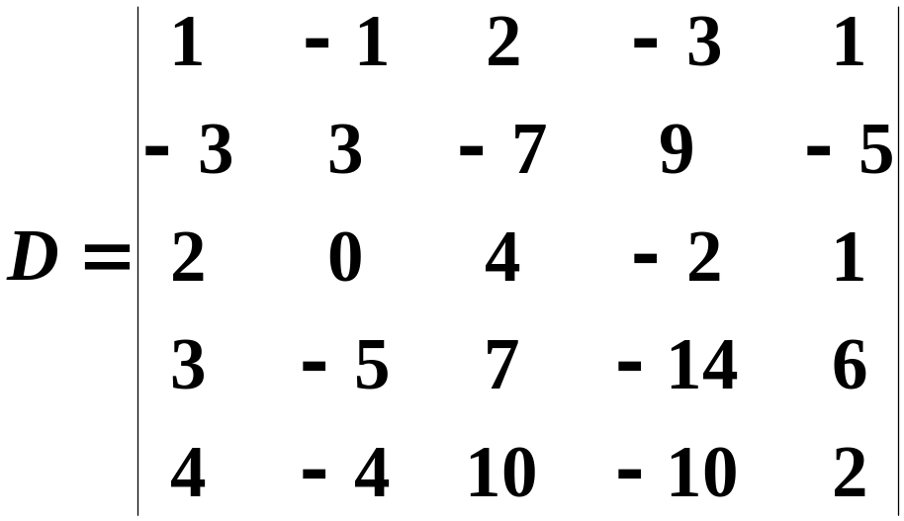


二、应用举例
计算行列式常用方法：利用运算 把行列式化为上三角形行列式，从而算得行列式的值．
例１

Slide 16
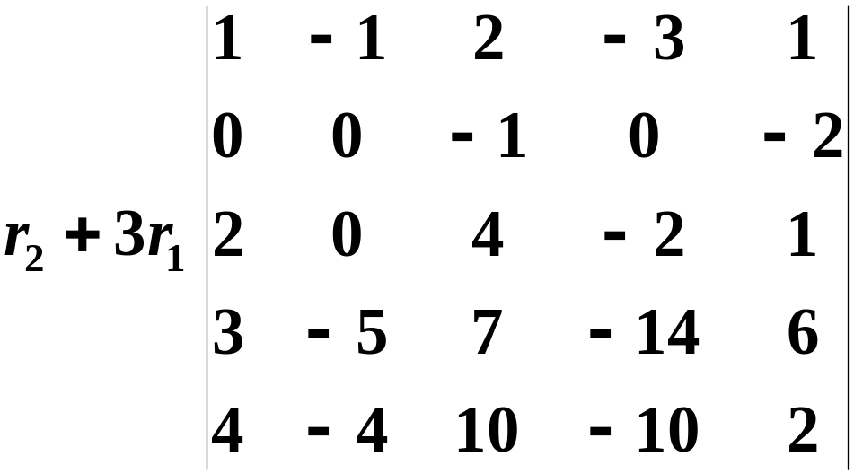
解

Slide 17
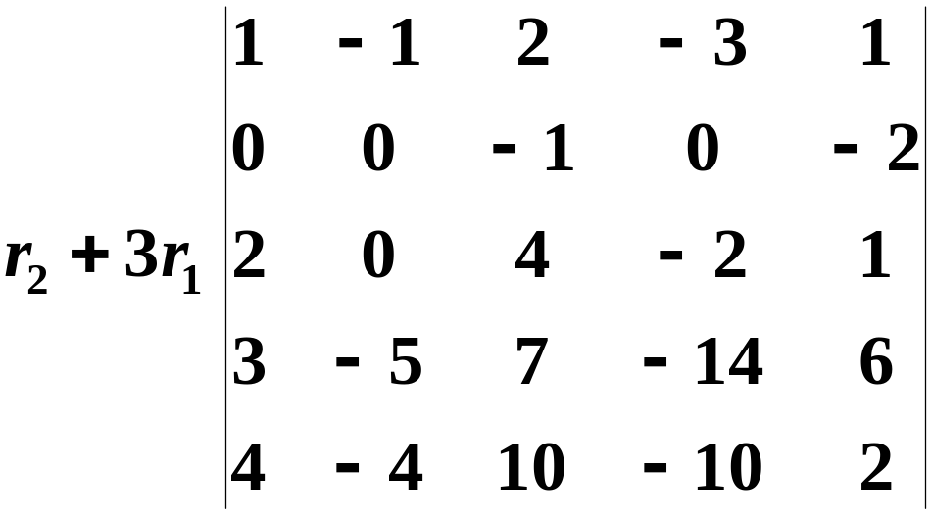


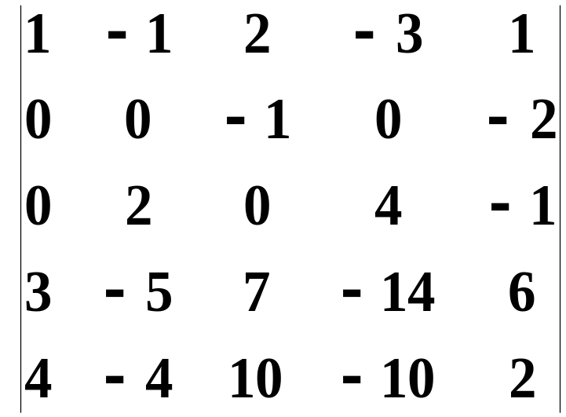



Slide 18
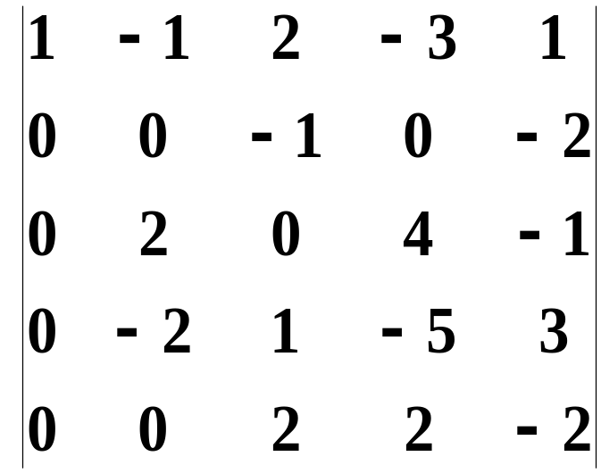


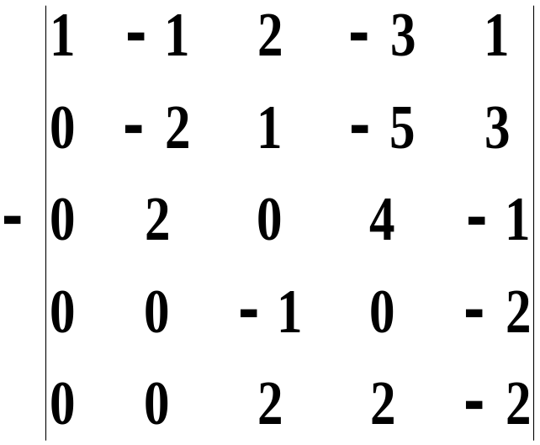


Slide 19
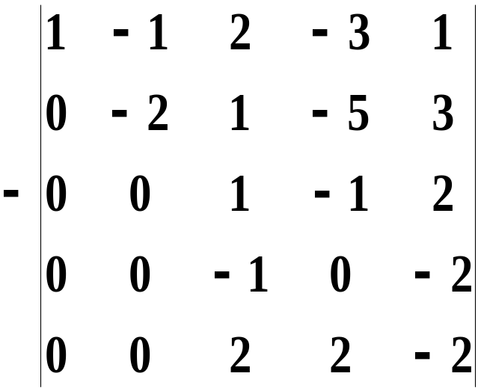

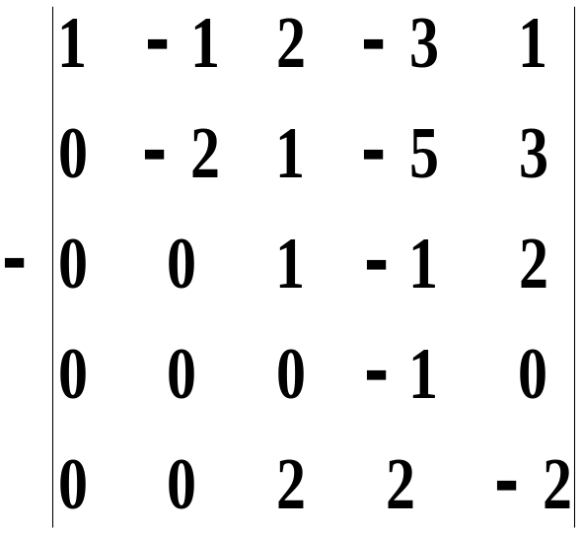


Slide 20
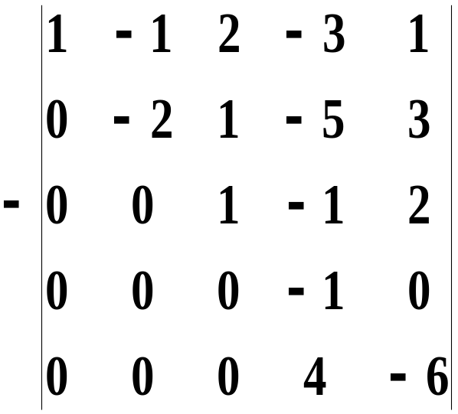


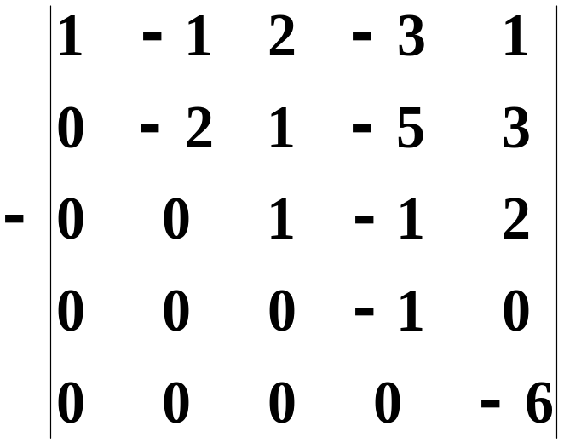




Slide 21
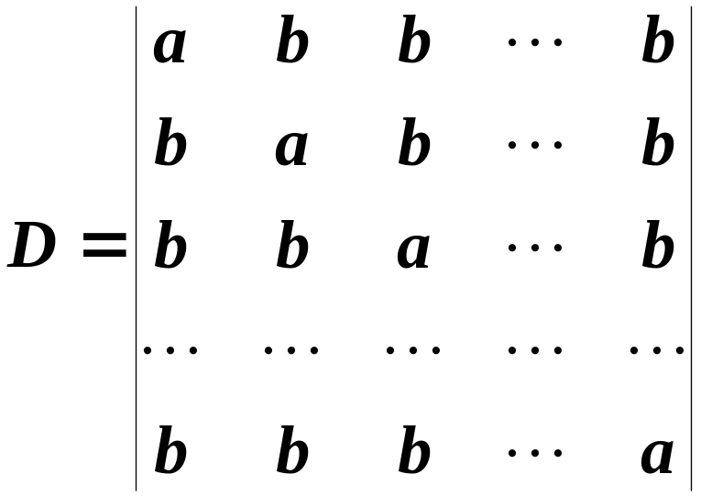

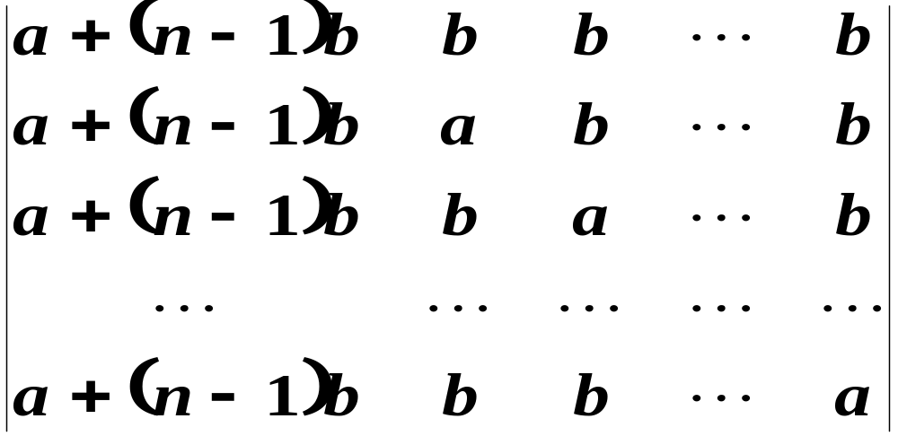

例2 计算 阶行列式
解
将第 都加到第一列得

Slide 22
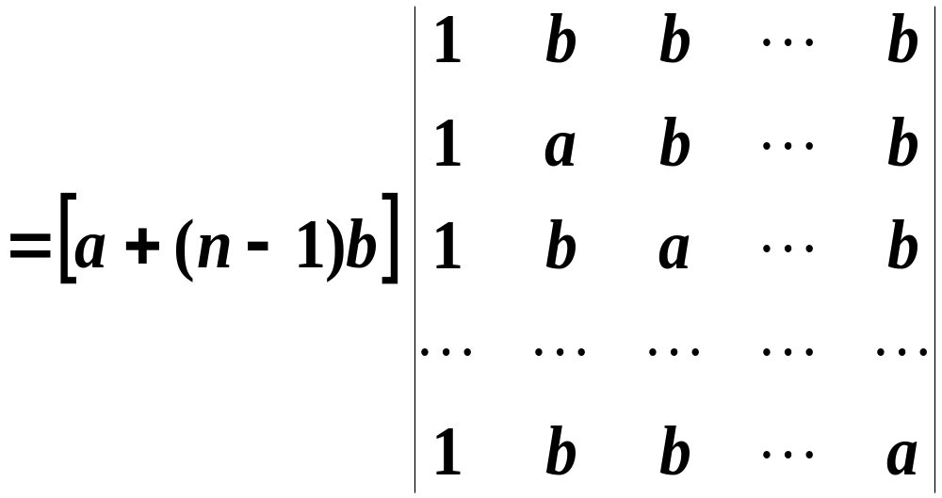
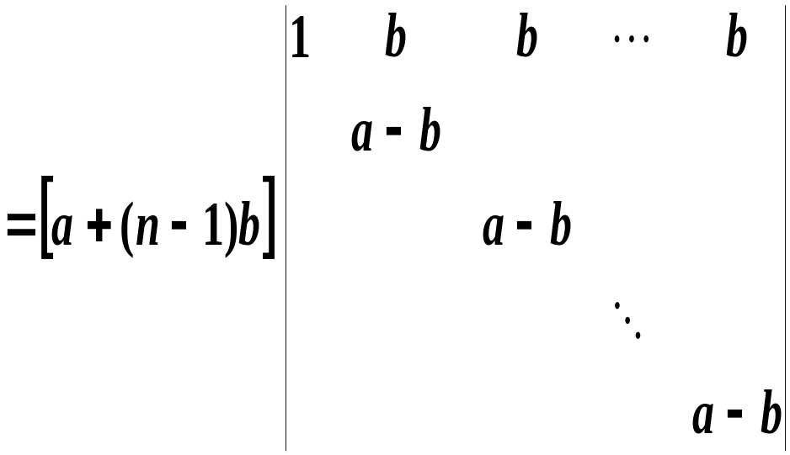




Slide 23
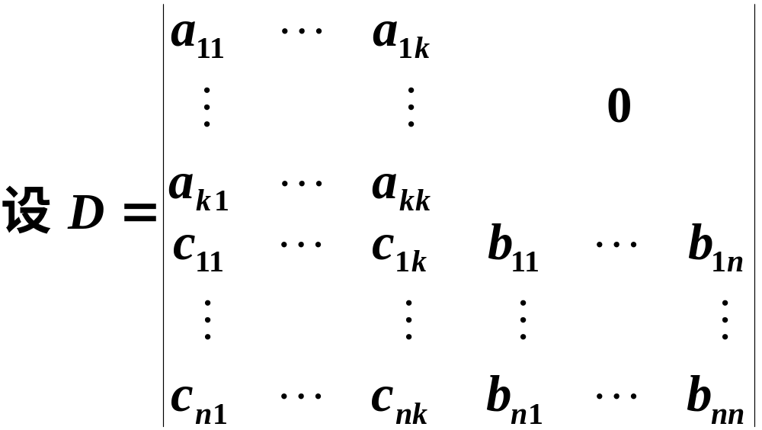
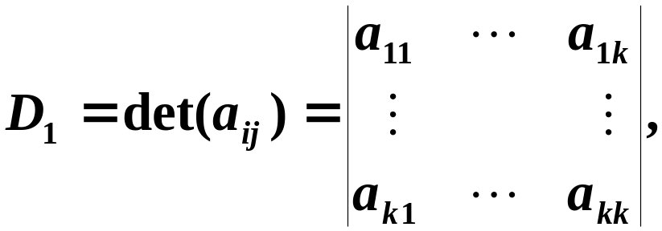
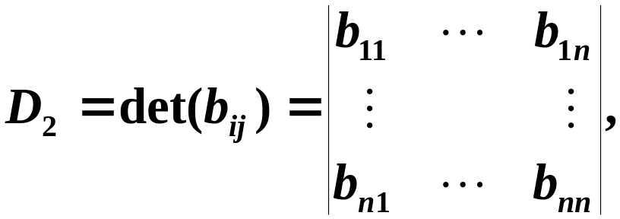

例3
证明

Slide 24
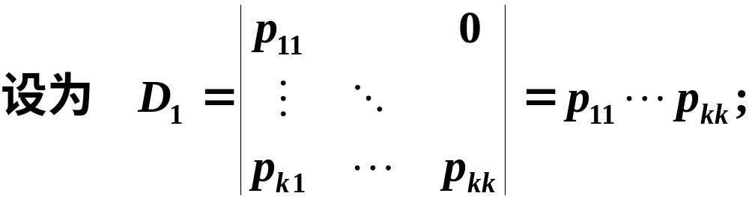
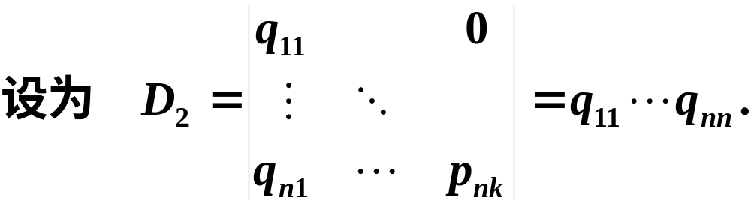
证明

Slide 25
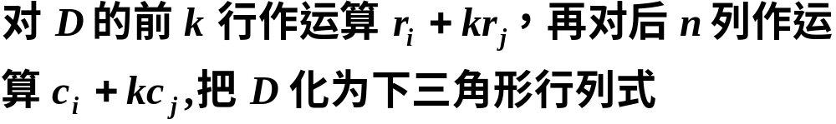
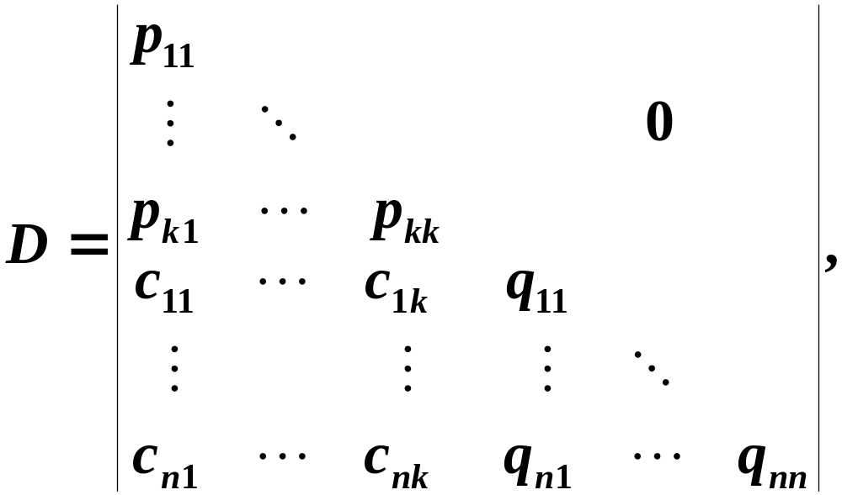



Slide 26
三、小结
(行列式中行与列具有同等的地位,行列式的性质凡是对行成立的对列也同样成立).
行列式的6个性质
计算行列式常用方法：(1)利用定义;(2)利用性质把行列式化为上三角形行列式，从而算得行列式的值．

Slide 27

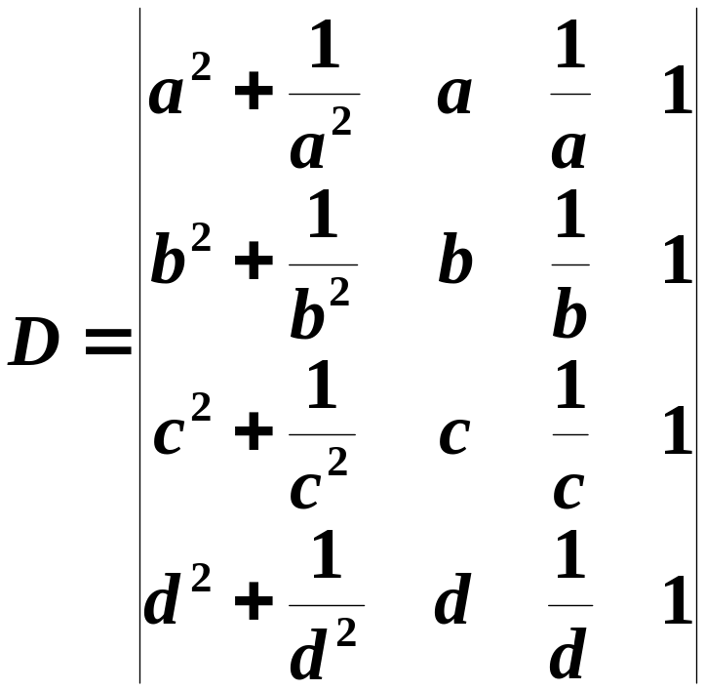

思考题

Slide 28
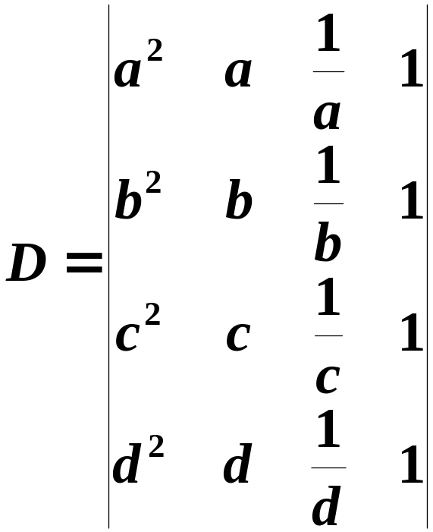
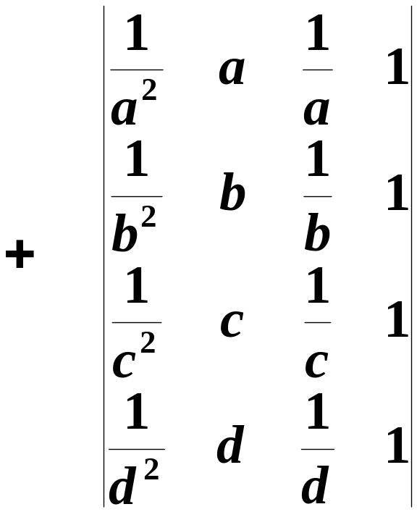
思考题解答
解

Slide 29




